Slide 1
Дифференциация согласных звуков (в-ф). «Вставь пропущенную букву».

Slide 2
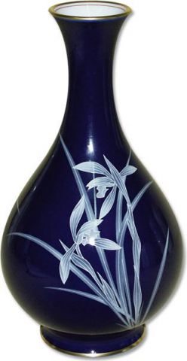
аза
В
ф

Slide 3
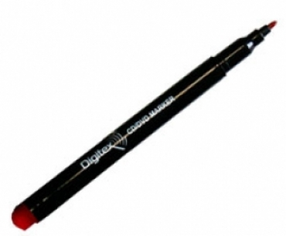
ломастер
в
ф

Slide 4
по ар
в
ф

Slide 5
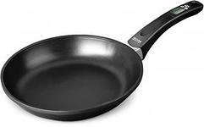
ско орода
в
ф

Slide 6
лаг
в
ф

Slide 7
артук
в
ф

